Slide 1
“Planes de fortalecimiento y auto sotenibilidad”
Proyecto del Fondo Mundial
Periodo Julio 2015.

Slide 2
Fortalecimiento de Socios
Se entiende el proceso de elaboración de los planes de fortalecimiento Organizacional, como un proceso de mejora continua.
Orientados a desarrollar las capacidades y habilidades de las organizaciones sub receptoras.
Estos planes han sido el resultado de un esfuerzo conjunto entre las organizaciones Sub Receptoras y Plan en la búsqueda de dar respuesta a las necesidades en las áreas técnicas administrativas, financieras, incidencia política, marco jurídico, entre otras.

Slide 3
Planes de Fortalecimiento
I FASE: Elaboración de matriz de identificación de Riesgos de Organizaciones Sub Receptoras, desde una visión de mejora continua.
II FASE: Evaluación de desempeño en base a grados de cumplimiento del Acuerdo de Subvención suscrito entre Plan/SR´s.
III FASE: Elaboración de Plan de Fortalecimiento en base a las áreas de oportunidad encontradas.
Los Planes de Fortalecimiento presentan un análisis de la situación actual de cada una de las organizaciones, información obtenida de manera documental y a través de entrevistas, tomándose como marco de referencia la evaluación de desempeño y una matriz de riesgos, sumados a un análisis de impacto de los riesgos identificados por cada uno de los Sub receptores.

Slide 4
Fases para la creación de Planes de fortalecimiento
I FASE
Matriz de Riesgos
Elaboración de matriz de identificación de Riesgos de Organizaciones Sub Receptoras
II FASE
Evaluación de Desempeño
Evaluación de desempeño de Organizaciónes Sub Receptoras
III FASE
Elaboración de Plan de Fortalecimiento
Taller de trabajo con Organizaciones Sub Receptoras en donde se elaboró el Plan de Fortalecimiento

Slide 5
Fases para la creación de Planes de fortalecimiento
I FASE: Elaboración de matriz de identificación de Riesgos de Organizaciones Sub Receptoras, a través de mejora continúa:
Análisis previo del entorno
Identificación de riesgos
Análisis de riesgos
Plan de acción de riesgos
Monitoreo

Slide 6
Fases para la creación de Planes de fortalecimiento
II FASE: Evaluación de desempeño en base a grados de cumplimiento del Acuerdo de Subvención suscrito entre Plan y Sub Receptores.
El objetivo de este proceso de evaluación fue analizar y valorar objetivamente, en base al cumplimiento de lo establecido dentro del Acuerdo de Subvención entre Plan y las organizaciones Sub Receptoras, basadas en los criterios de Fondo Mundial.
Se ejecutaron visitas In situ a las organizaciones, por lo que se requirió la designación de personas referentes que pudiesen brindar la información, proporcionarán documentación de respaldo del proyecto en las áreas: Administrativa, Financiera, Monitoreo y evaluación y Programática.

Slide 7
Fases para la creación de Planes de fortalecimiento
III FASE: Elaboración de Plan de Fortalecimiento
Desarrollo de un taller de trabajo por cada organización Sub Receptora, en donde fue necesario contar con la representación de las áreas de trabajo de la Organización Dirección, administración, finanzas, área técnica, quienes proporcionaron la información necesaria de requerimientos de la Organización para fortalecerse.
El Fortalecimiento debe entenderse como un proceso de mejora continua, orientado a desarrollar las capacidades y habilidades de Sub Receptores de Subvención del Proyecto lo que permite fortalecer la calidad de la gestión y prestación de servicios que realizan los Sub Receptores.

Slide 8
Fortalecimiento y Sostenibilidad
Plan de Fortalecimiento Organización
Ciclo de Asistencia Técnica y capacitación.
Plan de Sostenibilidad de la Organización

Slide 9
Estrategia para la sostenibilidad integral
SOSTENIBILIDAD
Componente I Conocimiento y Habilidades
Componente II Procesos intitucionales de fortalecimiento priorizados
Componente III Plan de Sostenibilidad Definición de estrategia de sostenibilidad
Componente IV Iniciativas de sostenibilidad

Slide 10
Estrategia para la sostenibilidad integral
Componente I. Conocimiento y Habilidades
Componente donde se identifican los conocimientos, habilidades, debilidades, limitantes y lecciones aprendidas que cada uno de los Sub Receptores tienen en las áreas administrativas, financieras, monitoreo/evaluación, programática, entre otras que sean identificadas en la elaboración de matriz de riesgos, evaluación de desempeño, así también que se establezcan en el Plan de Fortalecimiento

Slide 11
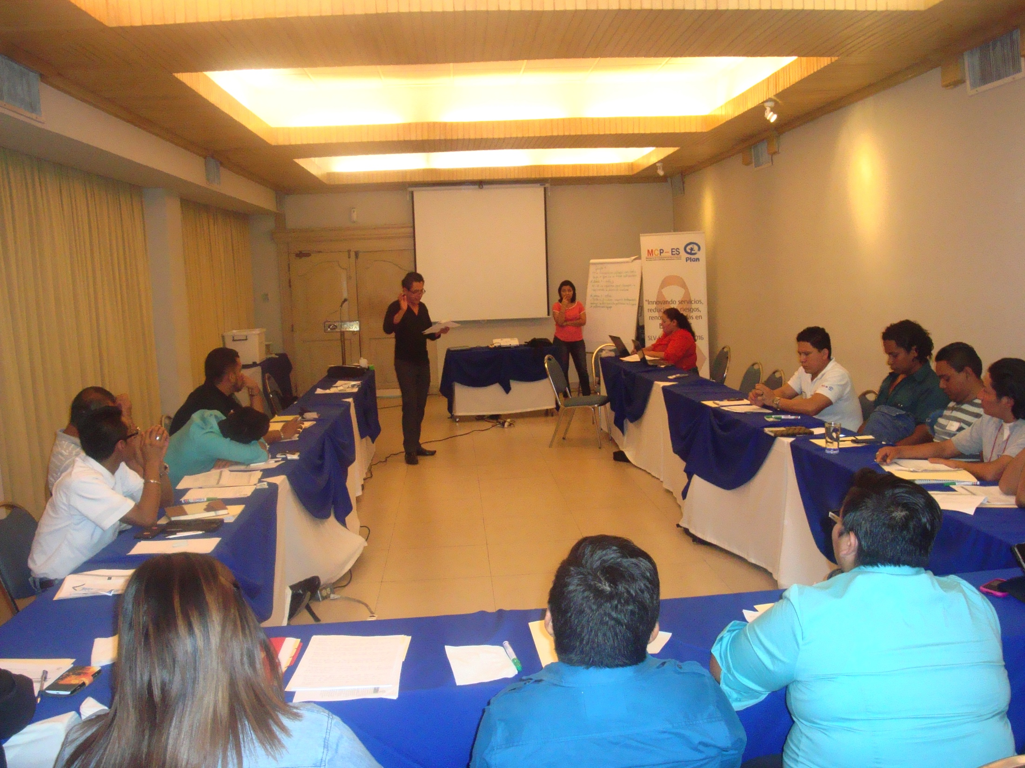
Estrategia para la sostenibilidad integral
Componente II. Procesos institucionales de fortalecimiento priorizados
En éste componente se obtendrá la información a través de taller de trabajo, en donde cada organización Sub Receptoras priorizará sus necesidades en las diferentes áreas, para que éstas sean fortalecidas a través del ciclo de asistencia técnica y capacitación.

Slide 12
Estrategia para la sostenibilidad integral
Componente III. Elaboración de Plan de Sostenibilidad, Técnico/Financiero planteamiento de estrategia.
Una vez las organizaciones Sub Receptoras se encuentren fortalecidas en sus capacidades o hayan reforzado las mismas y se determine el avance en la mejora de cada una de las áreas, se elaborará un Plan de Sostenibilidad Técnico y Financiero para la generación de recursos propios a través del establecimiento de estrategias y de planes de negocios.

Slide 13
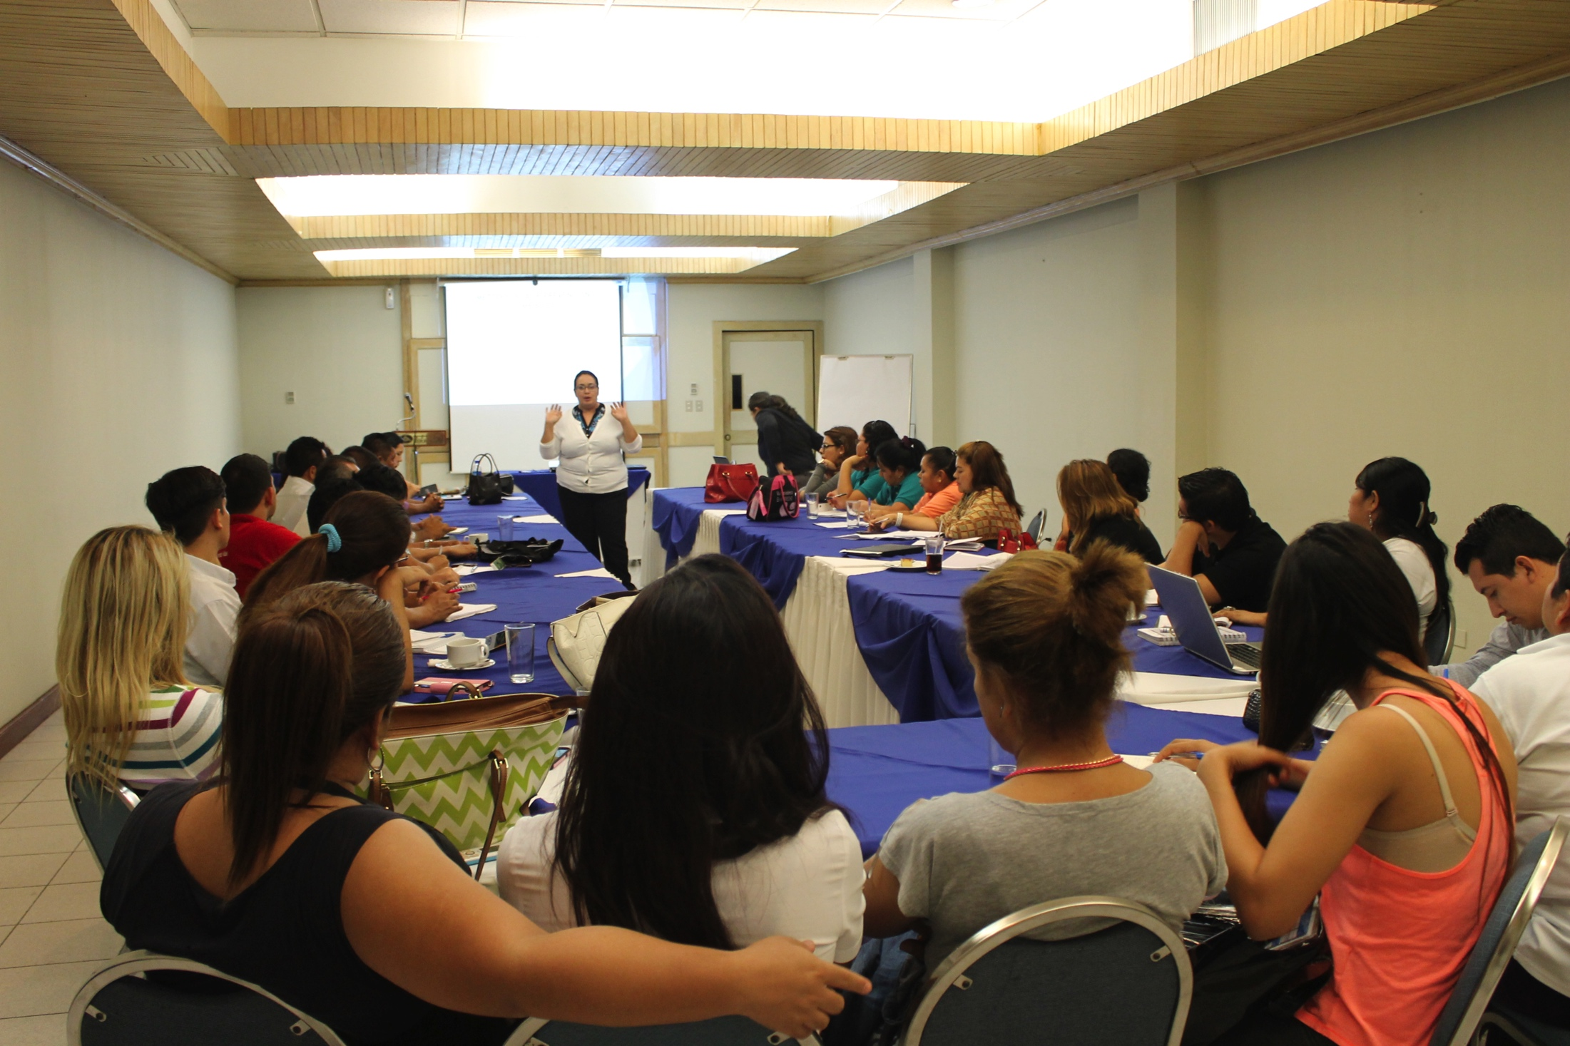
Estrategia para la sostenibilidad integral
Componente IV. Iniciativas de Sostenibilidad
En éste componente se ejecutaran las actividades planteadas en los Planes de Sostenibilidad, los cuales tendrán una evaluación y monitoreo constante sobre la marcha, para utilizar estrategias de mejora, si se detectaran fallas en los procesos de implementación.

Slide 14
Auto Sostenibilidad
Acceso a nuevos financiamientos
Actividad Económica
Venta de Servicios
Auto Sostenibilidad

Slide 15
Acceso a nuevos Financiamientos
Proyección de la organización
Fortalecimiento administrativo
Búsqueda continua de oportunidades
Elaboración de propuestas
Fortalecimiento Financiero
donantes,
socios
inversionistas
Fortalecimiento Técnico

Slide 16
Actividad Económica
Enfoque del Negocio
Análisis del mercado
Capital para inversión
Ejecución
Costeo de la operación, Rentabilidad
Capacitación

Slide 17
Venta de Servicios
Análisis del mercado
Creación de Currículo de servicios
Promoción de Servicios
Identificación de Capacidades
Es necesario establecer de forma clara cuales son las fortalezas de las organización y lo servicios que puede ofertar de acuerdo a la experiencia que posee. Acorde a esta experiencia se puede establecer el tipo de servicio que la organización puede ofertar como: servicios de capacitación, asesoría o entrenamiento.
Se debe de realizar una análisis del mercado para identificar las oportunidades reales al ofertar dichos servicios. Si existe un buen nicho de mercado, se debe de construir una estrategia para promocionar dichos servicios.

